Slide 1
校内实训答辩 ——电子商务网站
第2组
石明皓 张书培 韦杰伦 付裕

Slide 2
数据库设计部分
付裕

Slide 3
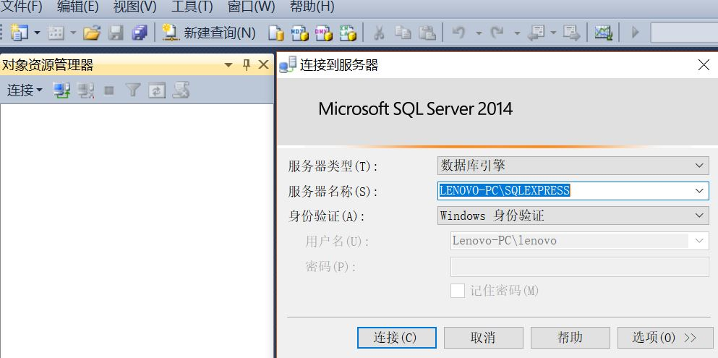
准备工作 --安装sqlserver2014

Slide 4
Step 1 确定表名
表名 | 说明
AcceptAddr | 收货人地址及联系信息
Admin | 管理员信息
Bulletin | 公告栏信息
Card | 下订单时的购买信息
Category | 商品类别信息
OrderDetail | 订单中所购买产品的详细信息
OrderList | 客户购买产品的订单信息
OrderLog | 管理员对订单进行操作的信息
Product | 产品详细信息
UserAccount | 用户账户信息

Slide 5
Step2 确定表中字段 以UserAccount表为例
编号 | 字段名 | 说明
1 | UserID | 用户ID
2 | LoginPassWord | 登录密码
3 | NickName | 用户昵称
4 | UserType | 用户类别
5 | Sex | 用户性别
6 | Age | 用户年龄
7 | Country | 国家
8 | Province | 省份
9 | Phone | 固定电话
10 | Email | 邮件

Slide 6
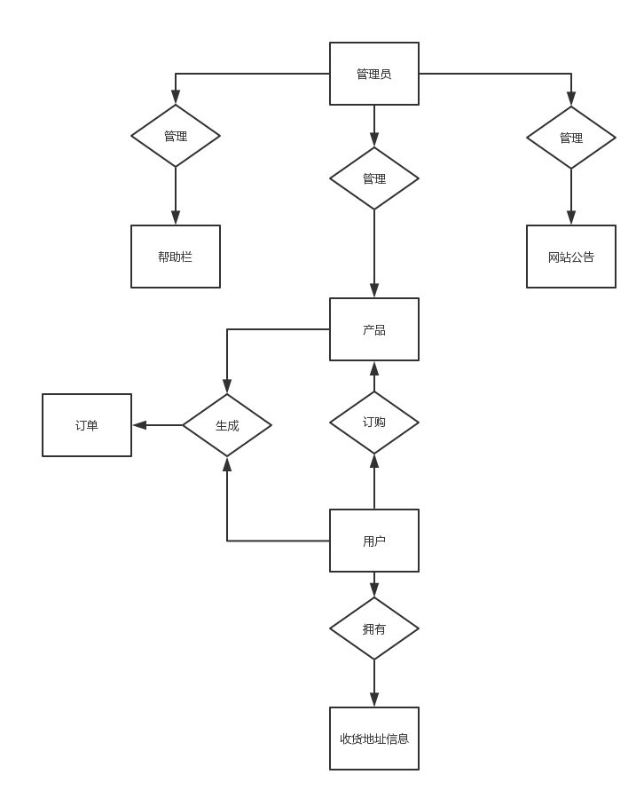
Step3 确定实体关系（ER图）

Slide 7
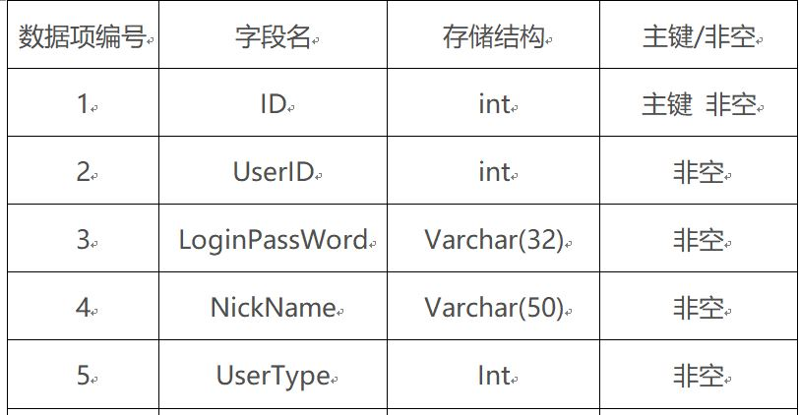
Step4将实体、属性和联系转换成关系模式 以UserAccount表为例
UserAccount ( id, userID, loginPassWord,…)
……

Slide 8
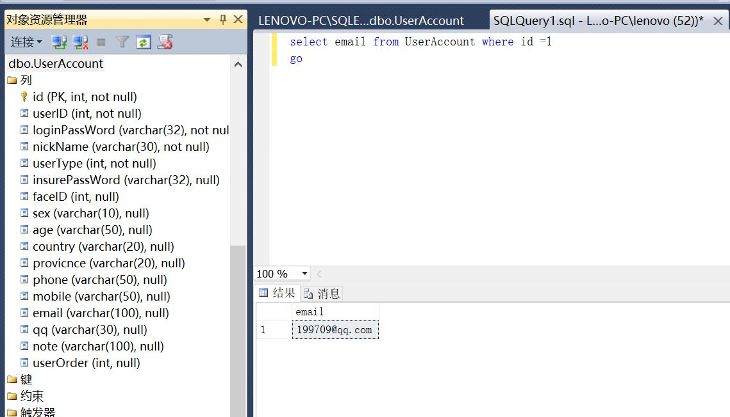
数据库运行
数据访问方式：数据绑定

Slide 9
个人信息管理部分
韦杰伦

Slide 10
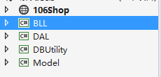

Slide 11
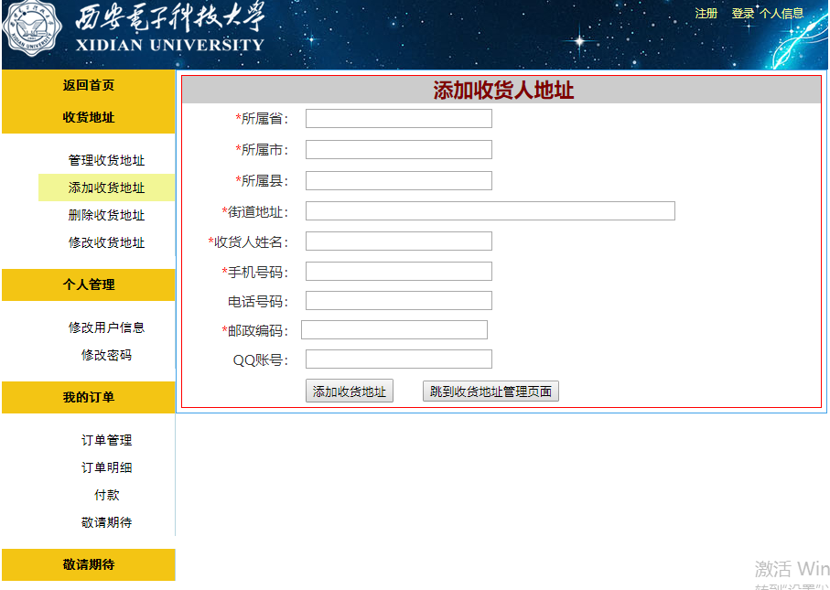

Slide 12
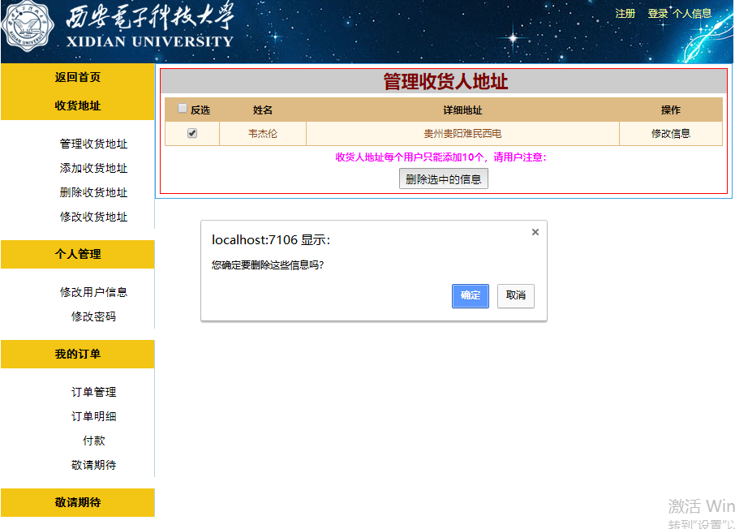

Slide 13
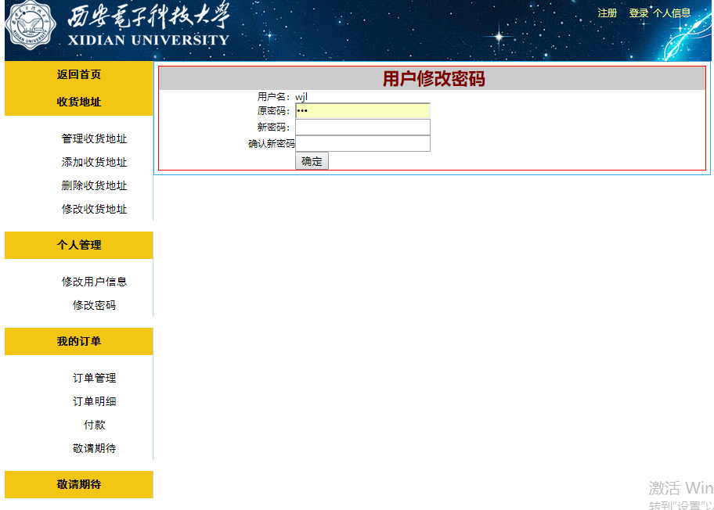

Slide 14
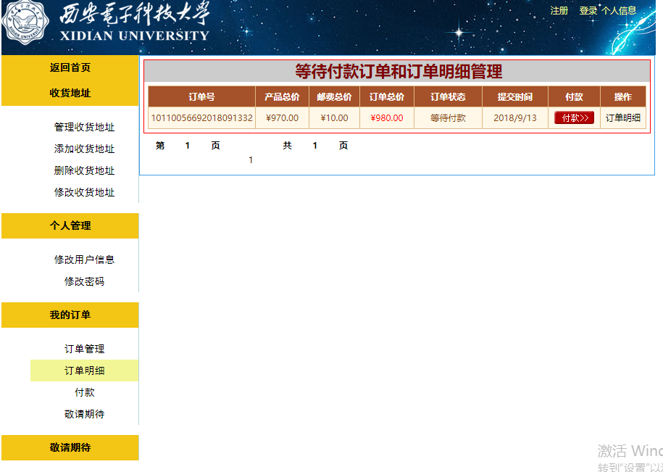

Slide 15
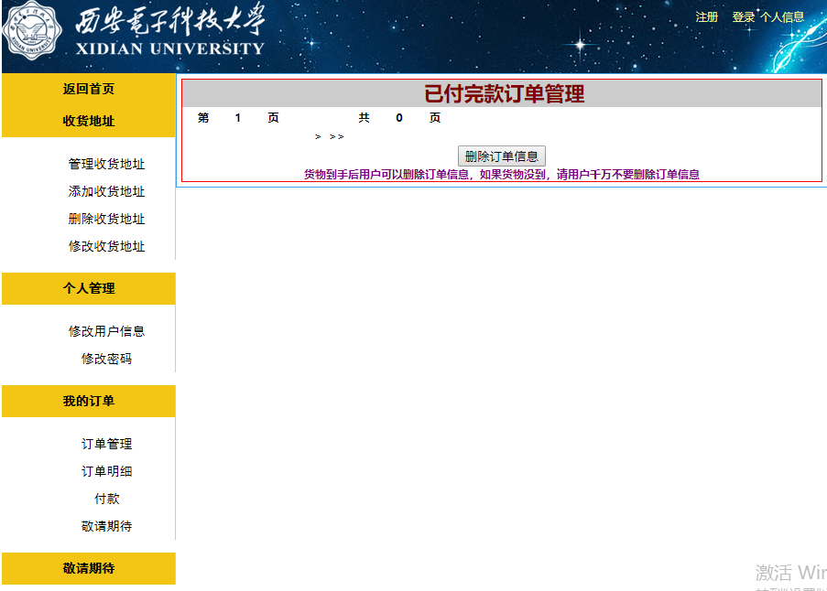

Slide 16
一般用户界面部分
张书培

Slide 17
电子商务网站前台部分
我的任务主要是完成网站一般用户可以见到的页面，比如首页、登录、注册以及购物车。

Slide 18

网站首页

Slide 19
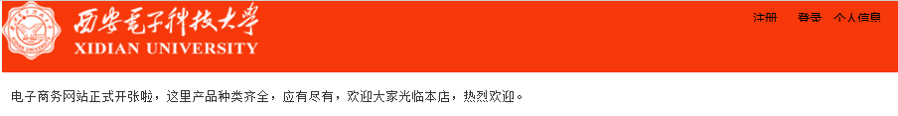
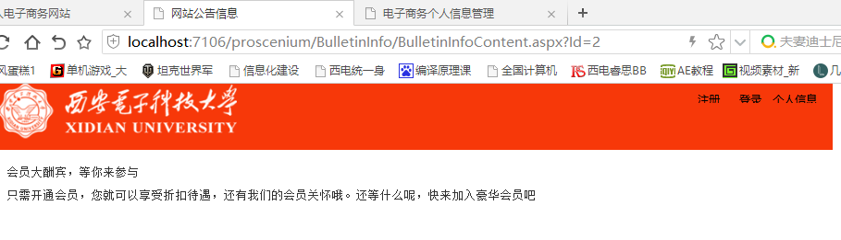
公告页面

Slide 20
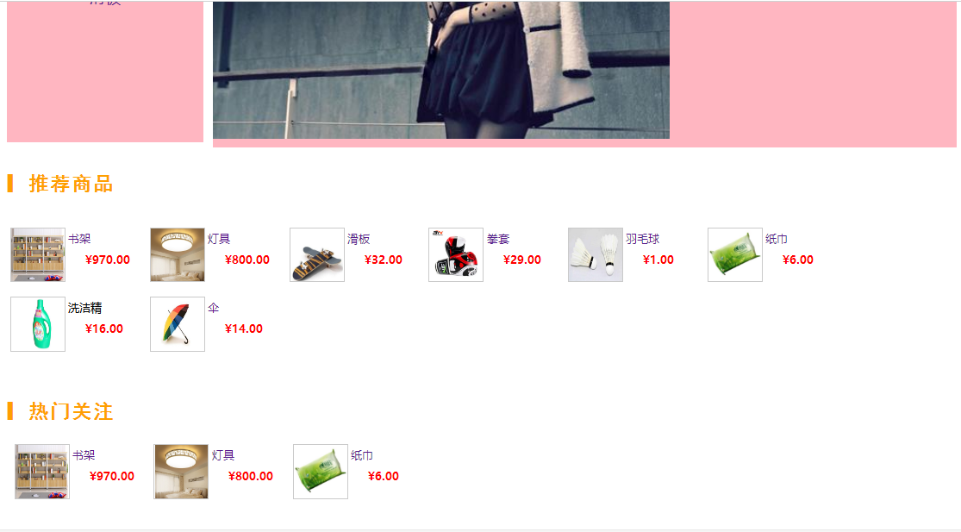
首页

Slide 21
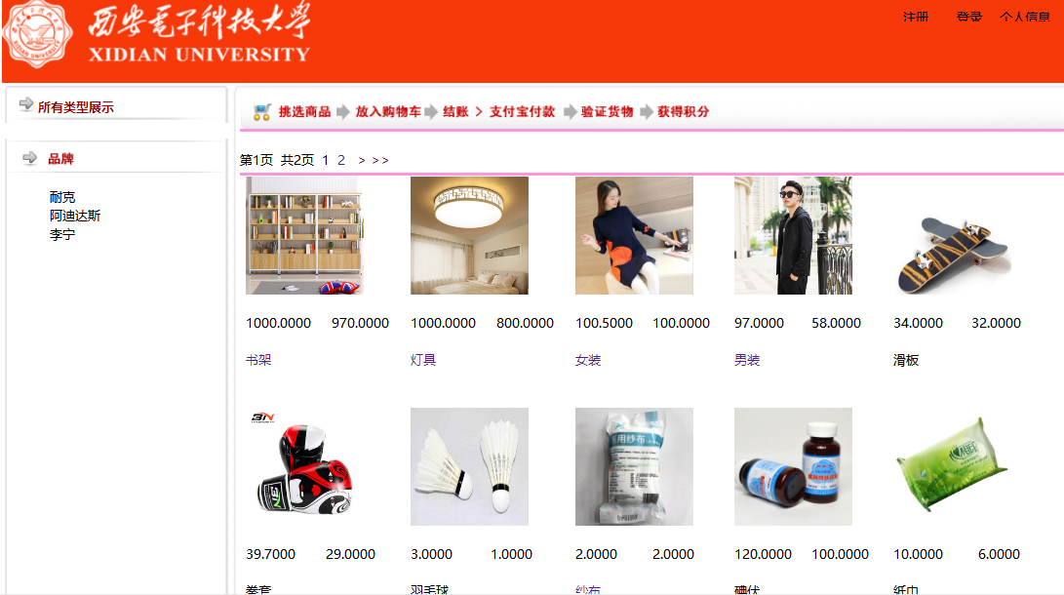
浏览所有商品

Slide 22
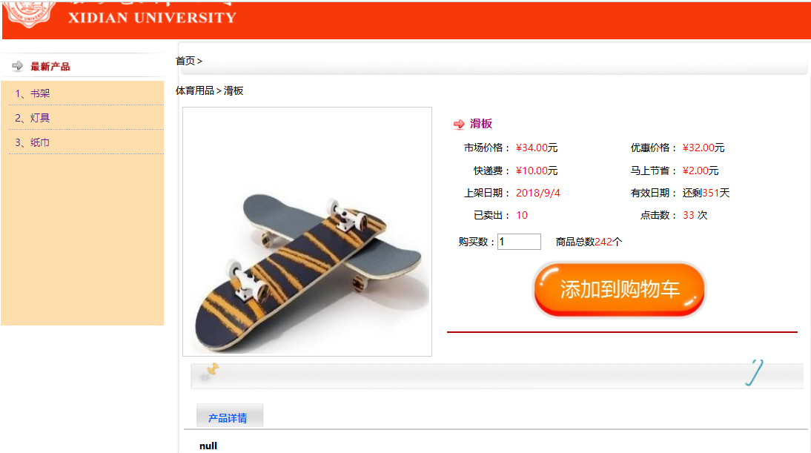
进入一个商品的页面

Slide 23
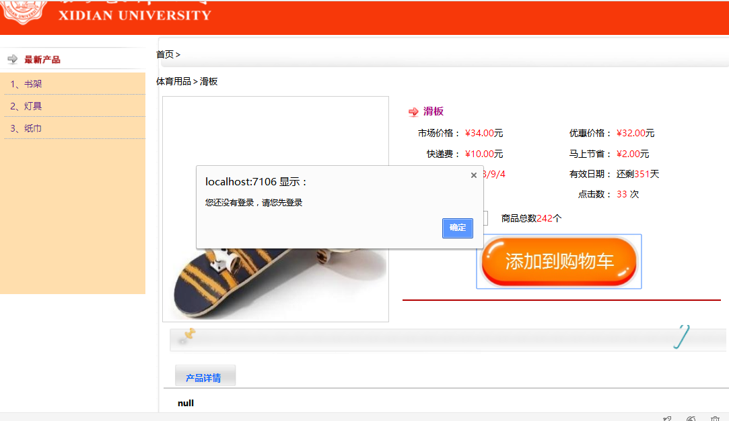
进入一个商品的页面

Slide 24
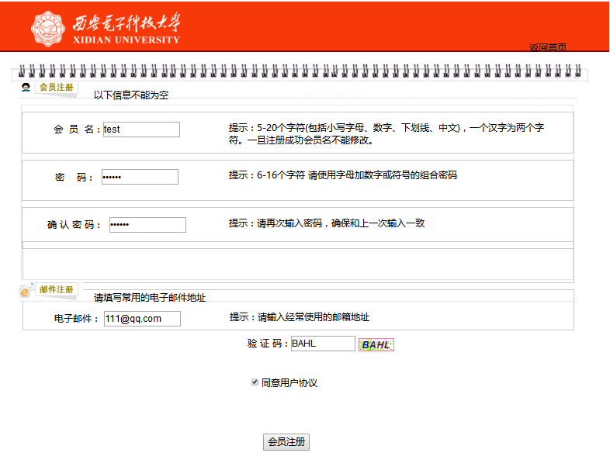
注册

Slide 25
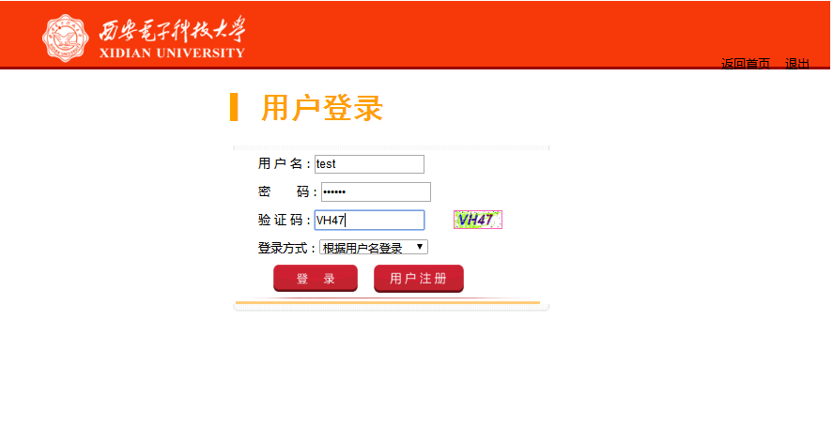
登录

Slide 26
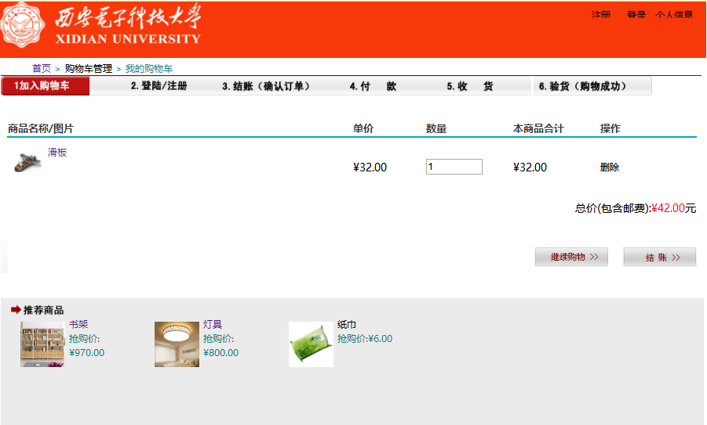
添加至购物车

Slide 27
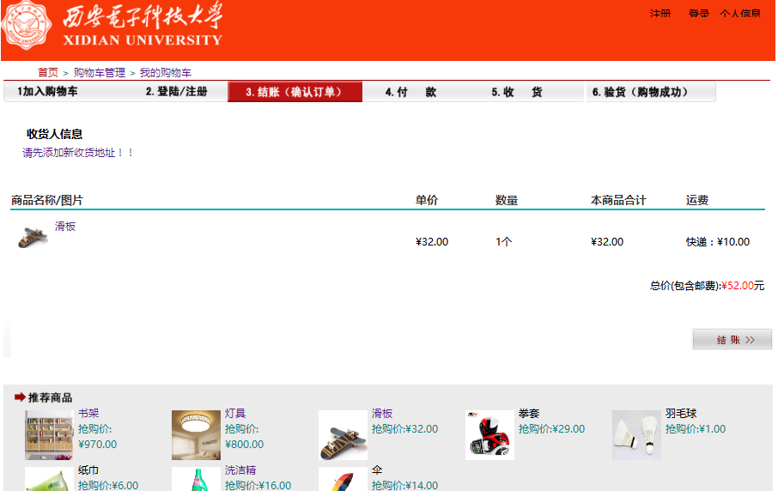
结账
还没有收货地址

Slide 28
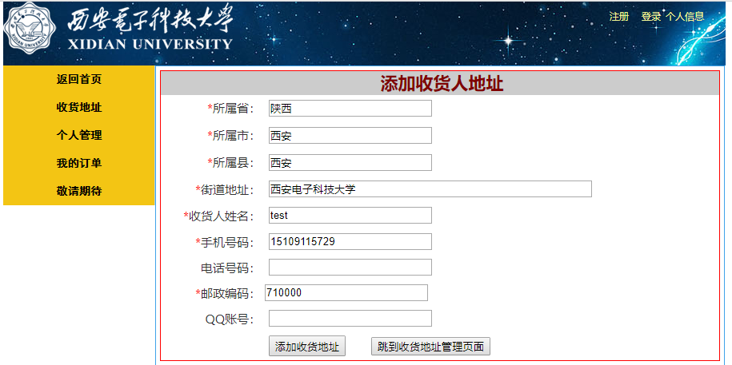
添加收货地址
（这个界面是小组其他成员做的）

Slide 29
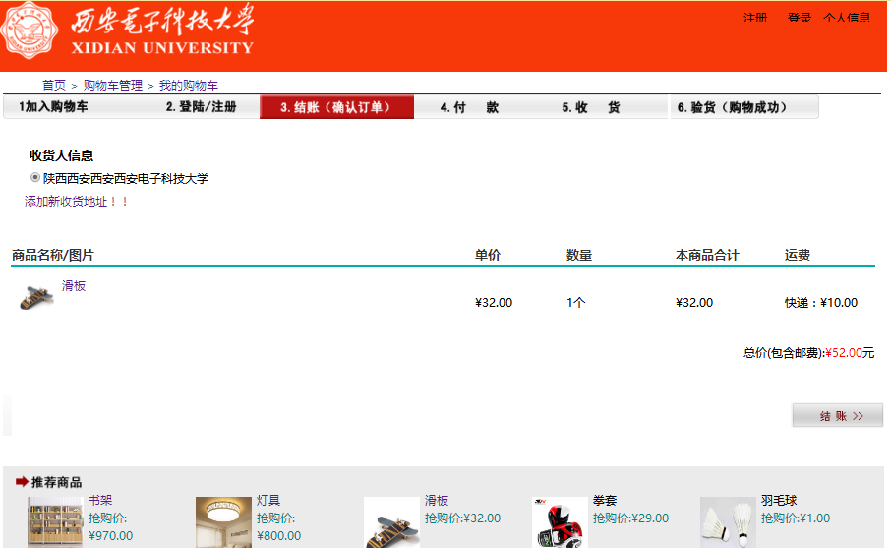
结账
选择收货地址

Slide 30
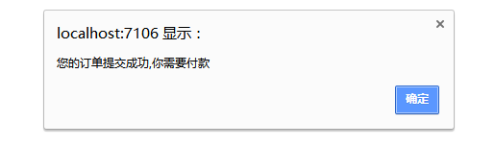
付款
由于没有实现付款功能，所以之后的收货验货完成订单也没有做

Slide 31
后台管理界面部分
石明皓

Slide 32
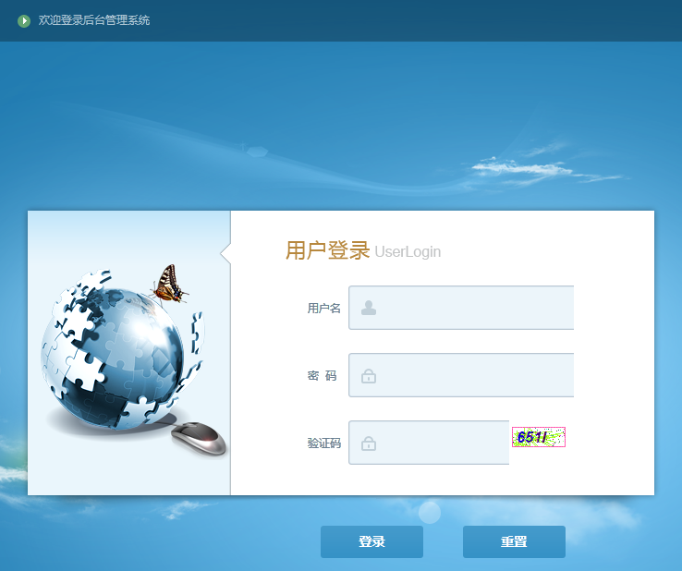
管理员登录页面
Notes:
功能：
用户名验证
密码验证
验证码功能
弹框提示错误信息

Slide 33
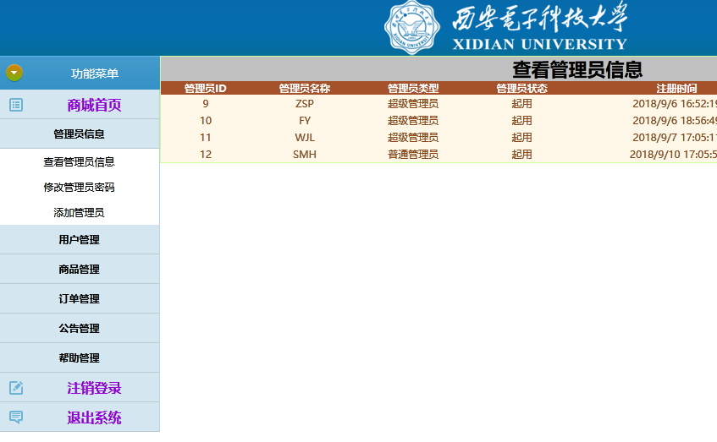
后台管理主页
Notes:
可扩展功能菜单

Slide 34
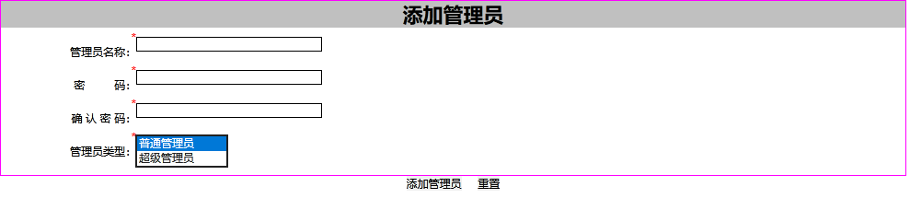
添加管理员
Notes:
管理员分为两类权限

Slide 35
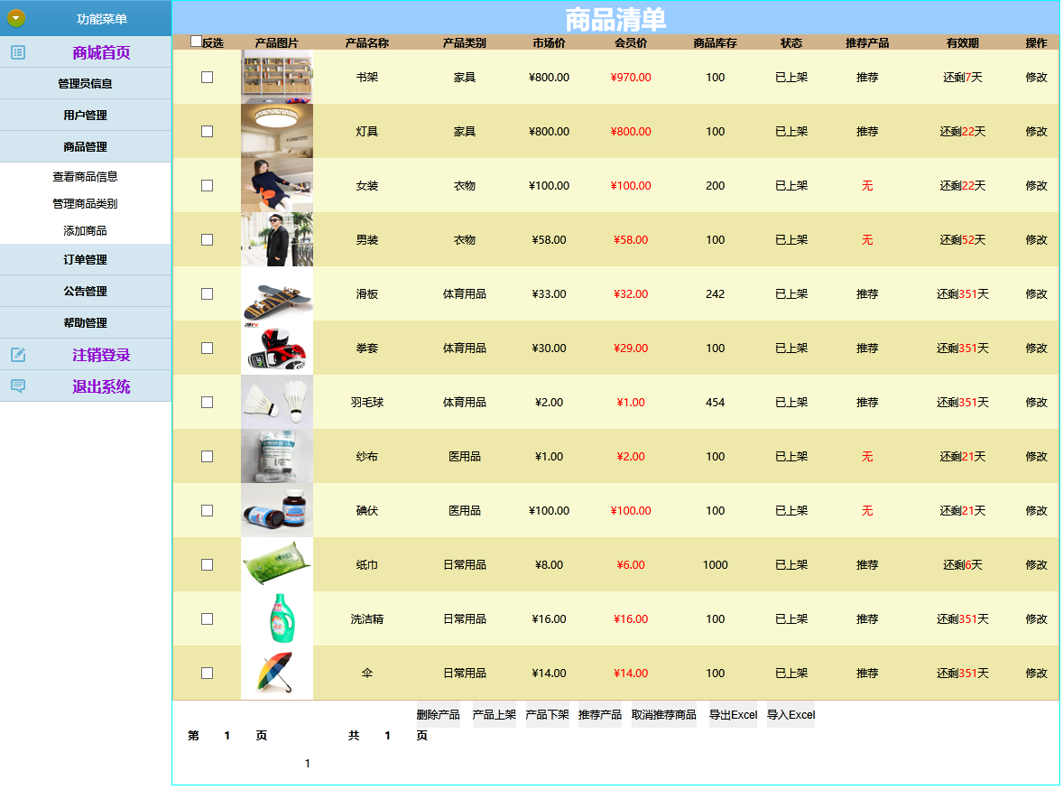
商品清单
Notes:
功能：
删除商品
商品上架
商品下架
推荐商品

Slide 36
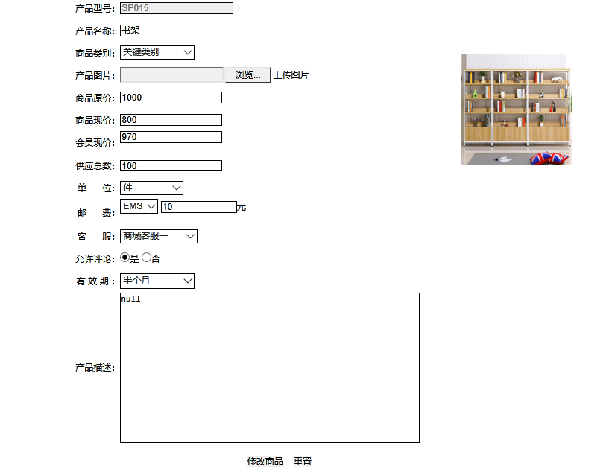
修改商品详情
修改商品信息

Slide 37
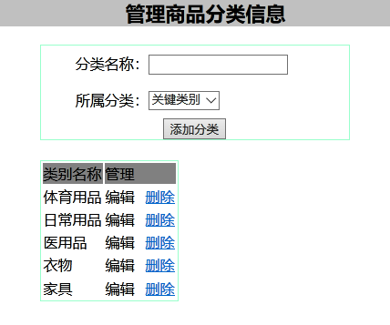
管理商品分类

Slide 38
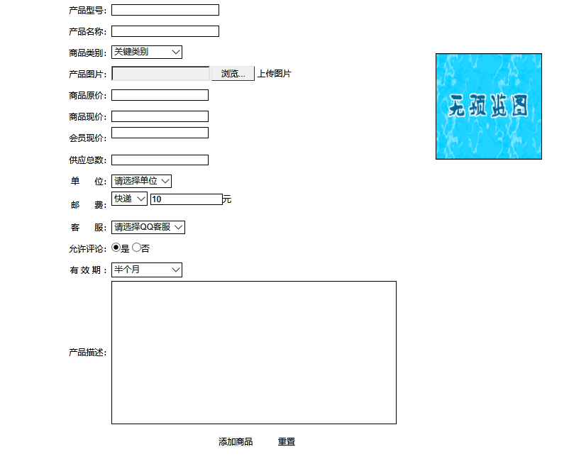
添加新商品

Slide 39
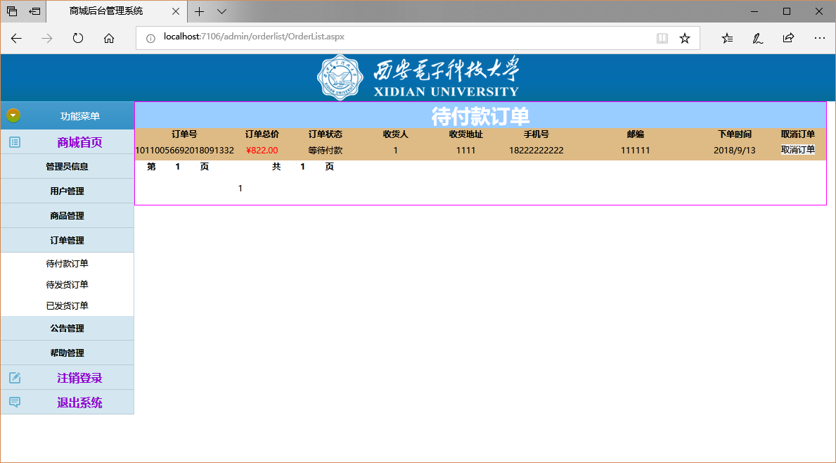
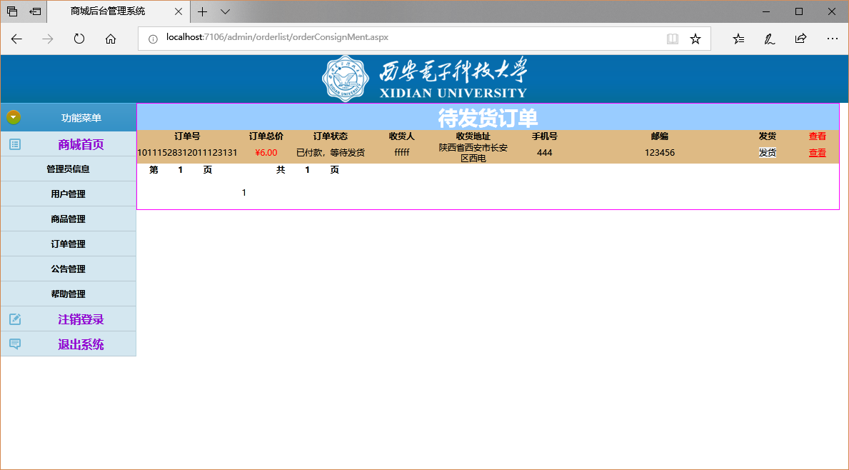
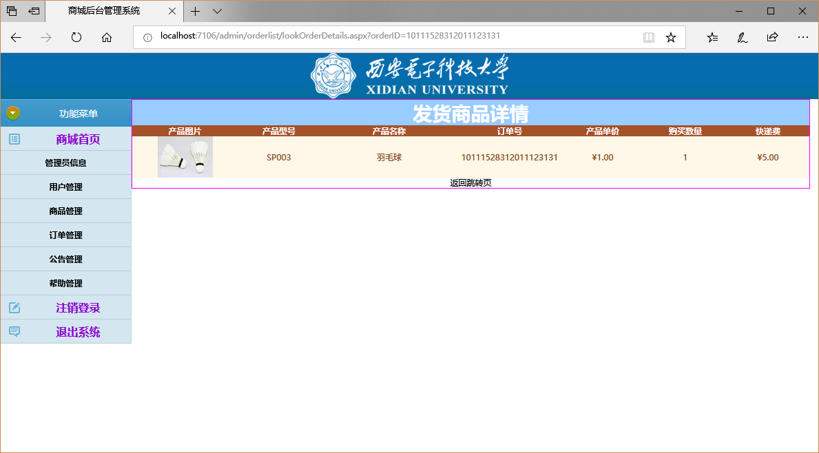
订单管理

Slide 40
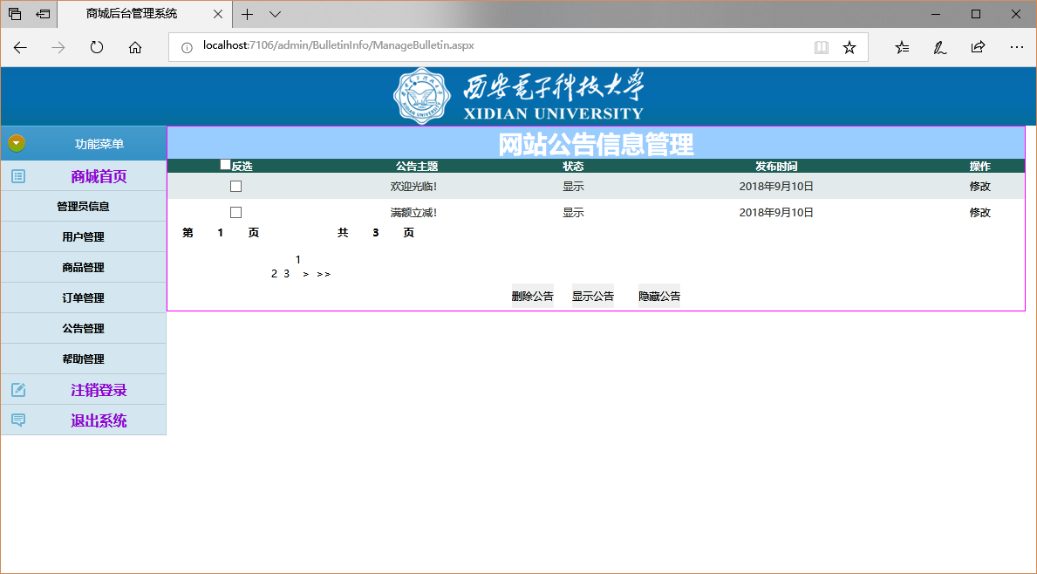
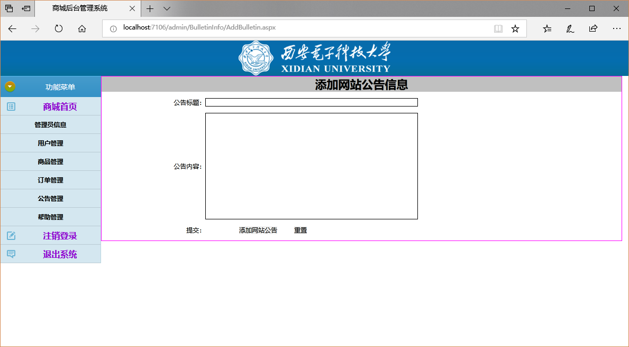
网站公告管理

Slide 41
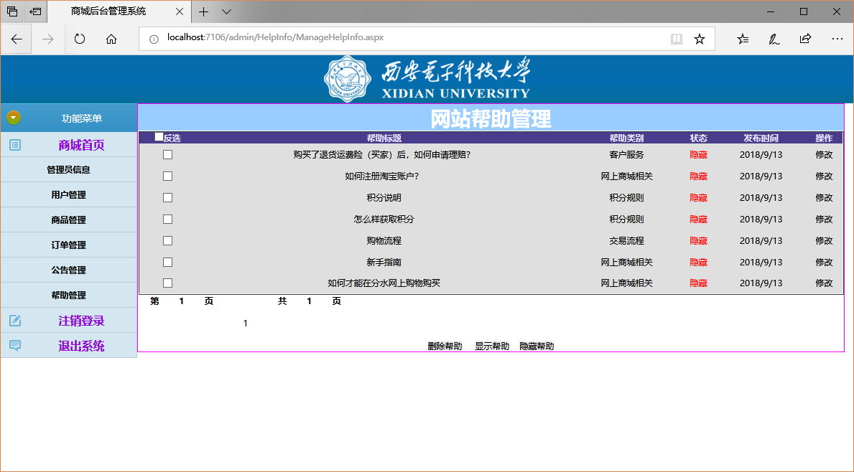
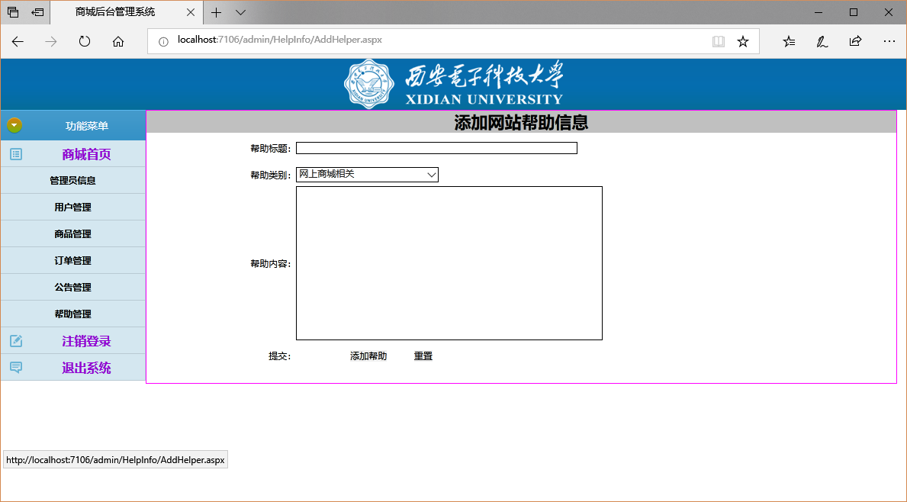
网站帮助管理

